Slide 1
M1 SKIL

Slide 2
Wat zijn skills?
SKILL: vaardigheid, grote bedrevenheid ergens in, vooral nodig voor de vervulling van een bepaalde functie, de uitvoering van een bepaald project of het beoefenen van een bepaald spel.
Tijdens deze lessen ga je jezelf de skills aanleren die nodig zijn om in een team software te kunnen ontwikkelen

Slide 3
Leerdoelen M1 SKIL
kan de werkomgeving nodig voor eerstejaars lessen SD inrichten
kan zich binnen de command-prompt, powershell of terminal orienteren, mappen en bestanden aanmaken, bewerken en verwijderen
kan een lokale repository aanmaken, de status en log van een lokale repository opvragen, kan een bestanden aan de lokale repository toevoegen
kan een repository maken op github, deze naar de lokale computer halen en kan een update uitvoeren naar de github repo
kan documenten structureren met behulp van Markdown
kan een update van een remote repository ophalen en versturen
kan branches maken en delen op Github
kan wijzigingen uit andere branches samenvoegen in de main branch
kan samenwerken met andere developers in een gedeelde repository
kan door met de fork & pull request methode samenwerken aan code op Github
weten het verschil tussen de remote (github) en lokaal repository
kan meerdere websites op zijn ma host plaatsen en deze via urls benaderen
kan een merge conflict herkennen en oplossen
Notes:
kan de werkomgeving nodig voor eerstejaars lessen SD inrichten
kan zich binnen de command-prompt, powershell of terminal orienteren, mappen en bestanden aanmaken, bewerken en verwijderen
kan een lokale repository aanmaken, de status en log van een lokale repository opvragen, kan een bestanden aan de lokale repository toevoegen
kan een repository maken op github, deze naar de lokale computer halen en kan een update uitvoeren naar de github repo
kan documenten structureren met behulp van Markdown
kan een update van een remote repository ophalen en versturen
kan branches maken en delen op Github
kan wijzigingen uit andere branches samenvoegen in de main branch
kan samenwerken met andere developers in een gedeelde repository
kan door met de fork & pull request methode samenwerken aan code op Github
weten het verschil tussen de remote (github) en lokaal repository
kan meerdere websites op zijn ma host plaatsen en deze via urls benaderen
kan een merge conflict herkennen en oplossen

Slide 4
Les 1: inrichten werkomgeving

Slide 5
Onderwerpen
ma-cloud
De ftp-client: FileZilla
Check: kun je op school printen?

Slide 6
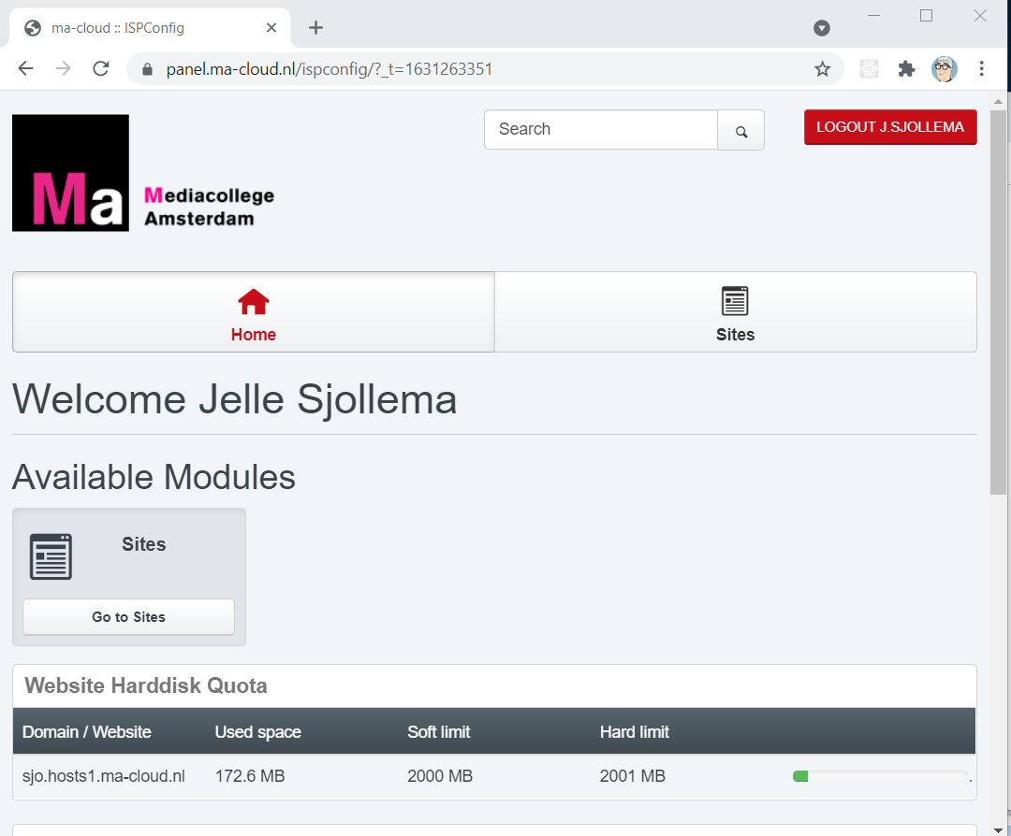
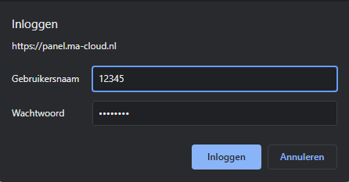
Inloggen op panel van ma-cloud
https://panel.ma-cloud.nl
Bekijk jouw informatie op de ma-cloud-server
Onthoud of hier hosts1 of hosts2 staat

Slide 7
Ma-cloud
Iedere student van het Mediacollege een mogelijkheid tot publiceren op de schoolwebserver.
Je kunt jouw eigen webserver zien op het adres:
Hiervoor moet je jouw eigen studentennummer nemen. Iedere student heeft heeft een ander studentennummer, dus daarom gebruiken wij even voor jouw eigen nummer de metasyntactische variabele [studenten-id]
Dan kun je met behulp van een browser inloggen om de ma-cloud server
of: https://[studenten-id].hosts1.ma-cloud.nl
of: https://[studenten-id].hosts2.ma-cloud.nl
Bookmark je site

Slide 8
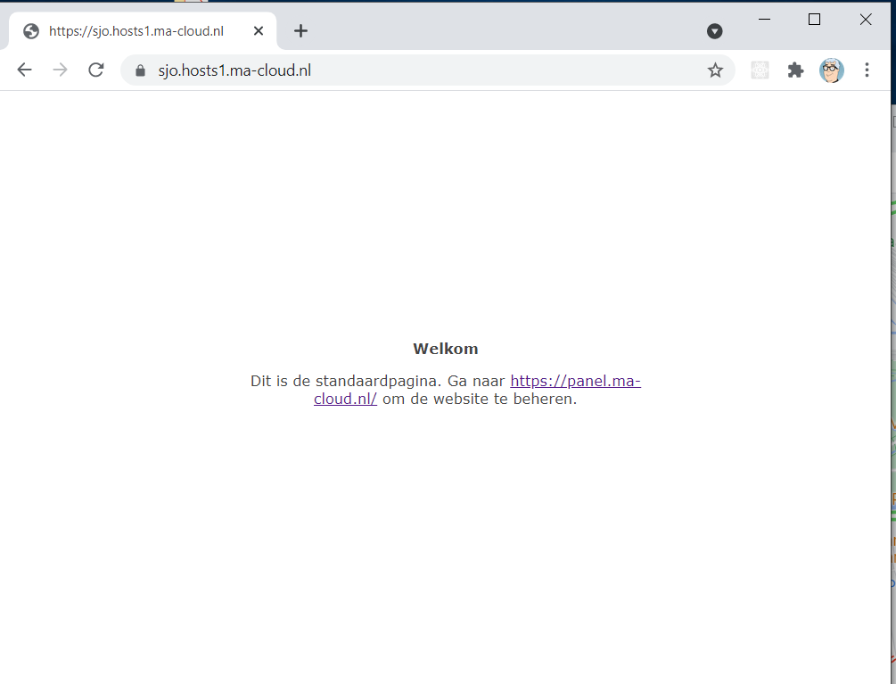
Voorbeeld ma-cloud
Voorbeeld: [studenten-id] = sjo

Slide 9
FTP client
FTP of File Transfer Protocol wordt gebruikt om bestanden via het internet te versturen. Bij deze opleiding gebruiken wij deze techniek om bestanden te publiceren op de ma-cloud-server.
De meeste studenten gebruiken als FTP-client de applicatie FileZilla

Slide 10
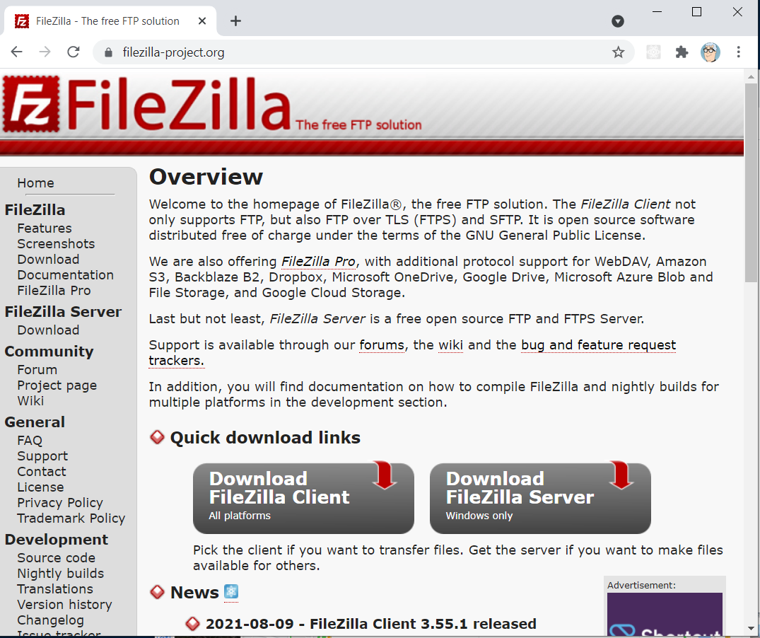
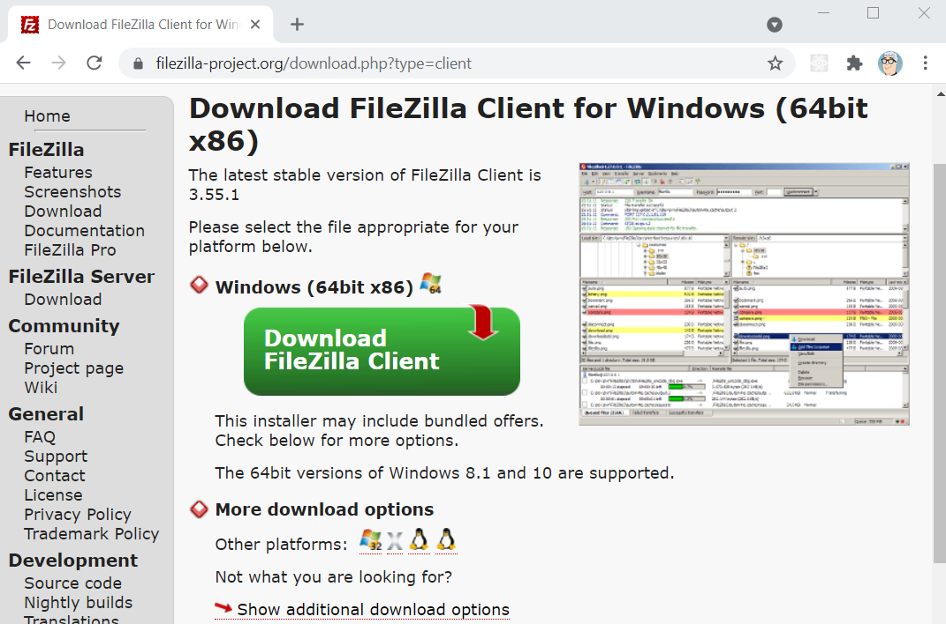
FileZilla
Browse naar
https://filezilla-project.org/
Click op Download FileZilla Client
Kies jouw OS (de site geeft al een advies)

Slide 11
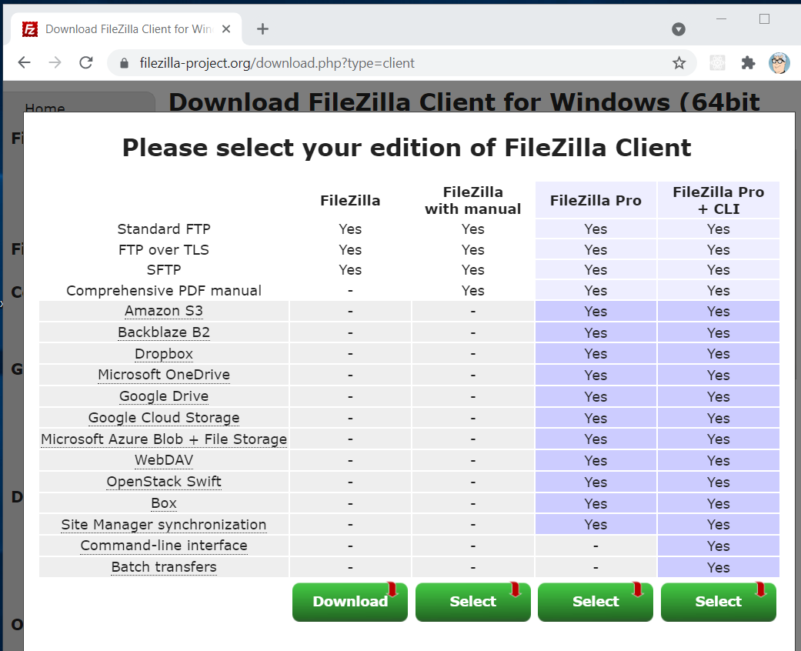

kies de (gratis) standaard versie
Onderaan in jouw browserscherm komt de melding dat het programma wordt gedownload
Als de app volledig downloaden, kan je de installatie starten door hier dubbel op te klikken

Slide 12
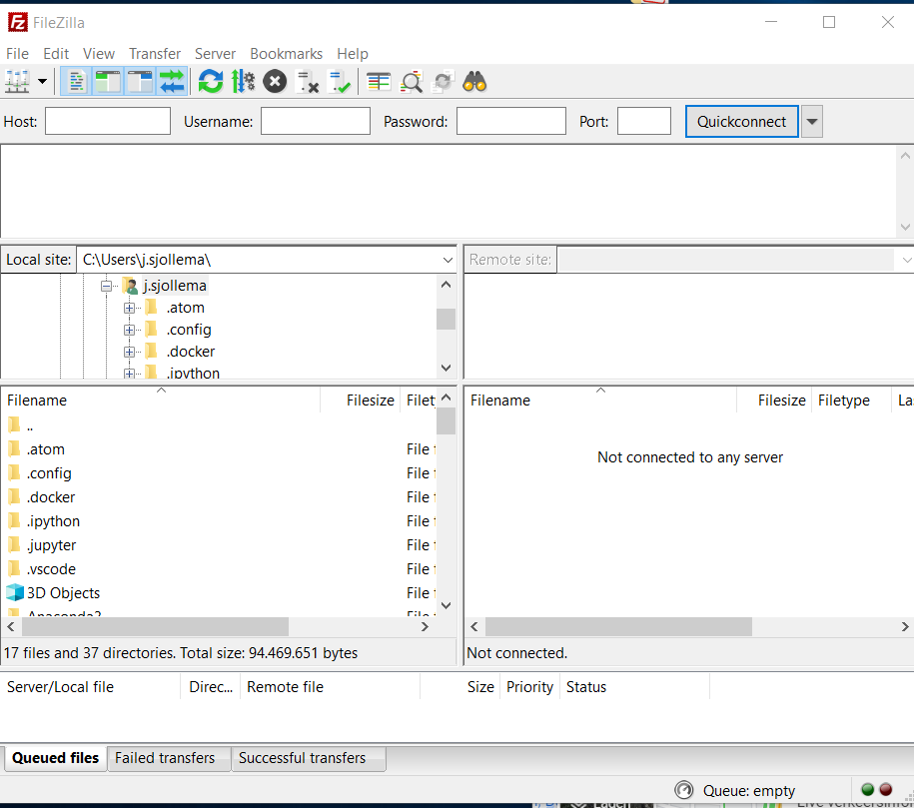
Ftp connectie met ma-cloud maken
Als je FileZilla opent zie je de volgende Graphical User Interface

Slide 13
Ftp connectie met ma-cloud maken
Als je FileZilla opent zie je de volgende Graphical User Interface
Jouw computer
Remote server

Slide 14
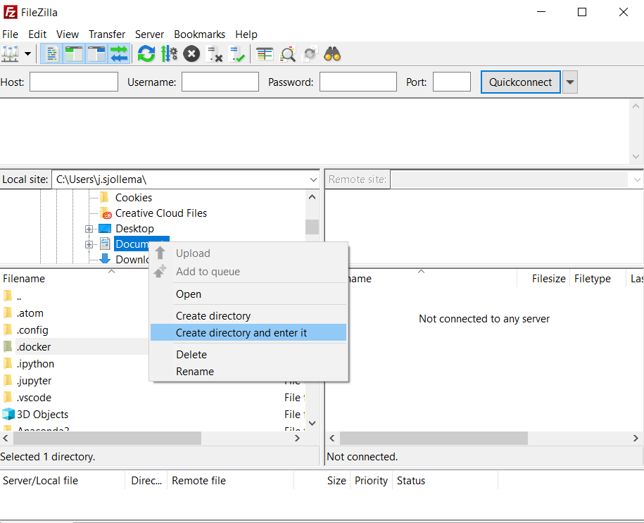
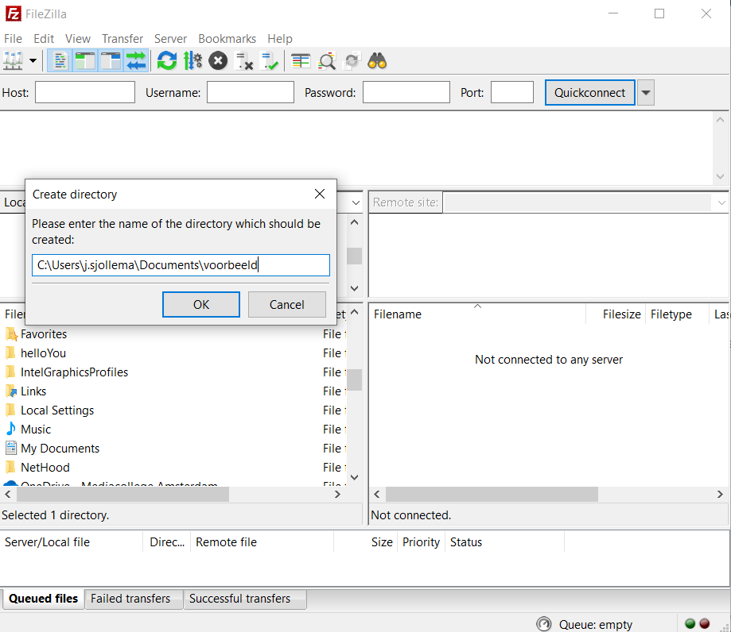
Hoe moet ik publiceren op ma-cloud?
Als je een bestand op de server wil plaatsen, moet je eerst een plek maken waar je een bestand kan aanmaken en vervolgens een bestand aanmaken, bewerken en bewaren

Slide 15
Ruimte voor bestand maken
Noem de directory 'voorbeeld'
Tijdens de rest van jouw studie zal je deze manier van bestanden plaatsen niet vaak gebruiken, maar het is nu nog even een voorbeeld
​

Slide 16

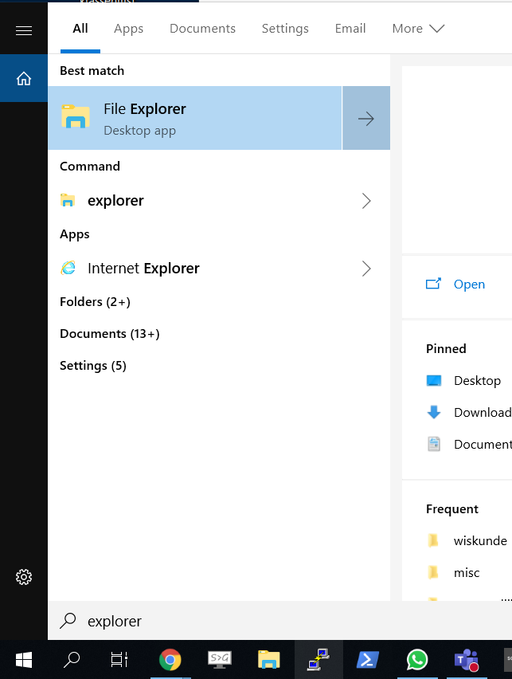
De File Explorer
Kies in de Windowsbalk het zoek-icoon
Type explorer
Kies de File Explorer

Slide 17
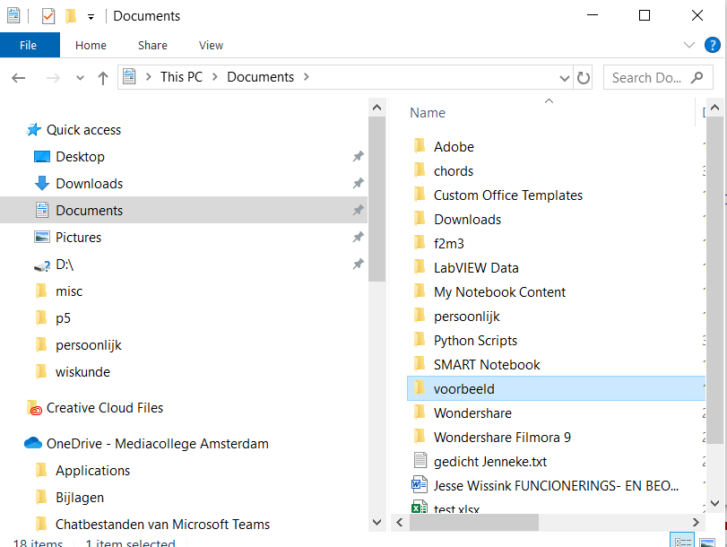
File Explorer
Scroll in het linker paneel naar de map Documenten
Scroll vervolgens in het rechter paneel naar de map voorbeeld en dubbelclick deze map

Slide 18
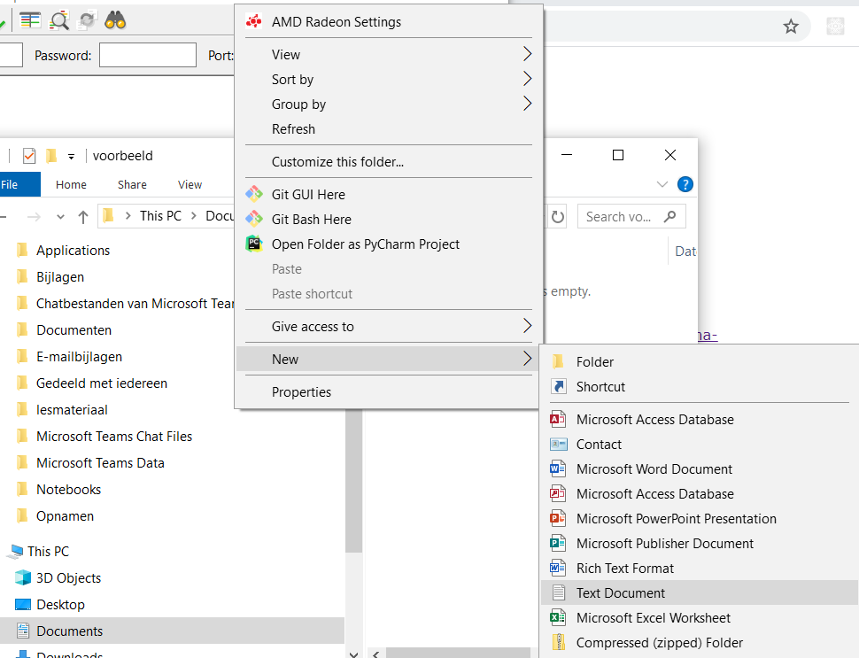

In File Explorer een nieuw textbestand aanmaken
Click met de rechter muisknop op het rechter paneel van de File Explorer
Kies de optie New >
Kies de optie Tekst Document
Noem jouw document myText

Slide 19
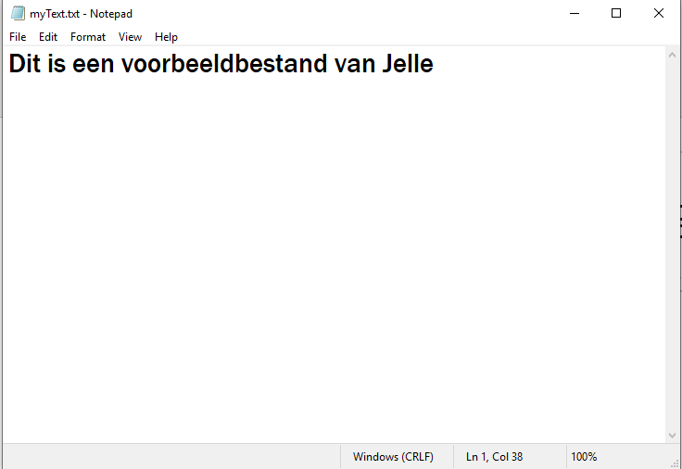
Tekst invoeren met Notepad
Open het bestand myText door er dubbel op klikken
Type je naam en klas in dit bestand
Bewaar het bestand

Slide 20
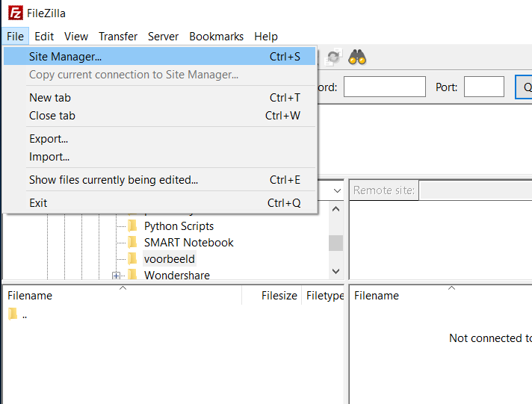
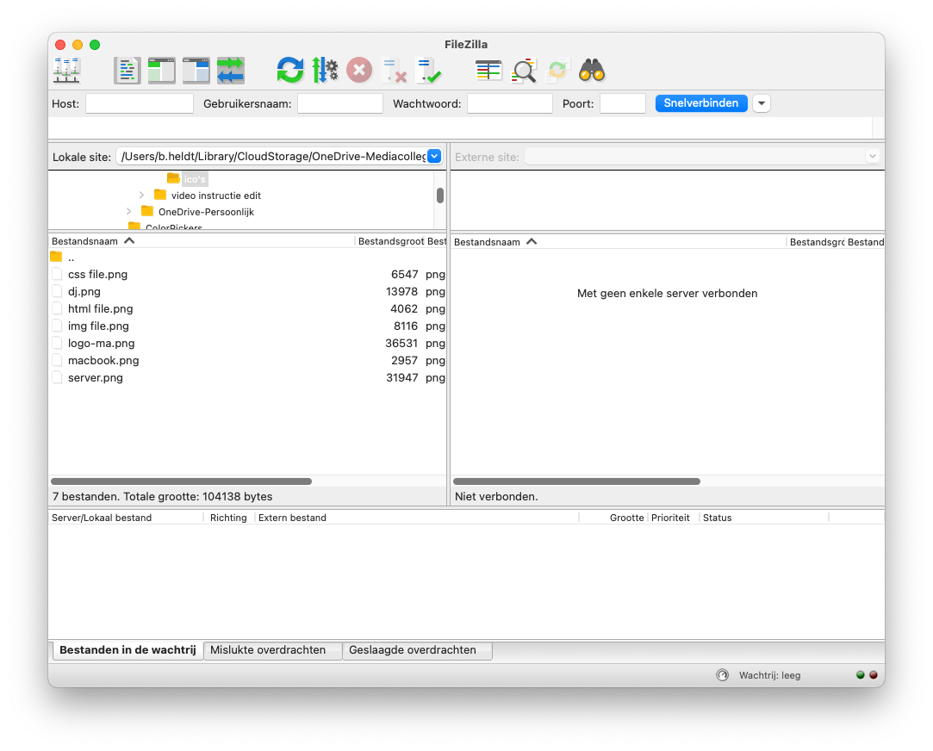
Remote server aanmaken
Kies bij FileZilla voor de Site manager

Slide 21
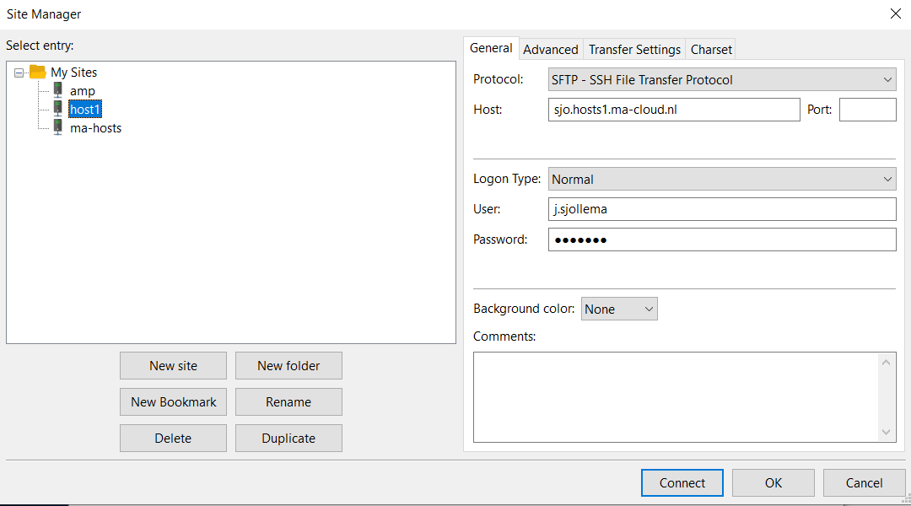
De Site Manager van FileZilla
Kies bij FileZilla voor de Site manager
Protocol: SFTP
Host:
[StudentenID].hosts1.ma-cloud.nl
[StudentenID].hosts2.ma-cloud.nl
Logon Type: Normal
Hoe weet je of je op hosts1 of hosts2 zit?
Volgende sheet!

Slide 22
Host1 of host 2? Ma panel
https://panel.ma-cloud.nl
hosts1 of hosts2 staat hier

Slide 23
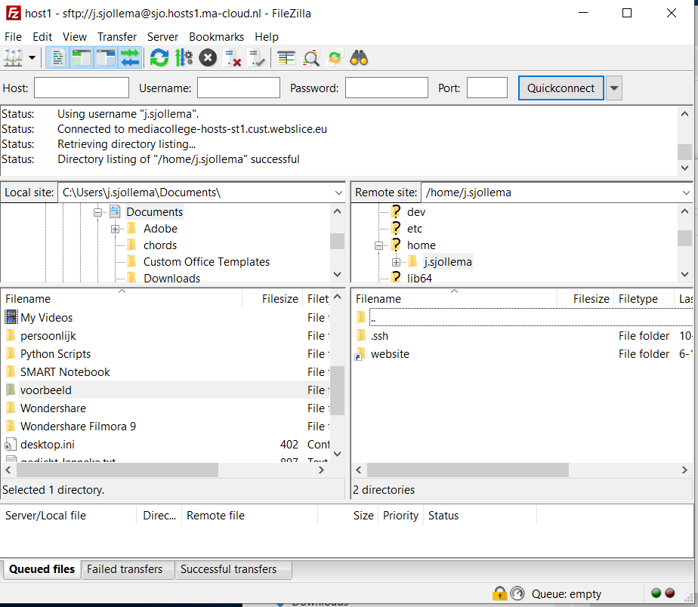
Connectie met ma-cloud
Selecteer in het linker panel van FileZilla de map documents
Selecteer in het rechter panel van FileZilla de map web (snelkoppeling web en/of website)

Slide 24
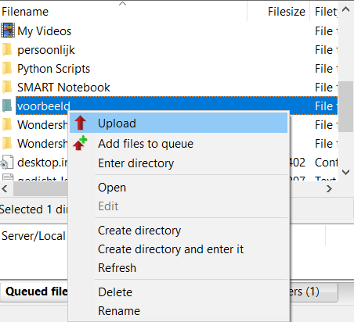
Bestanden transfer
klik rechtermuisklik op de map voorbeeld
Kies de optie Upload of sleep:
Van rechts naar links slepen = downloaden
Van links naar rechts slepen = uploaden

Slide 25
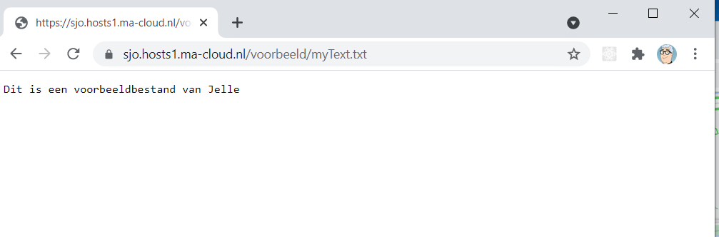
Bekijk het resultaat
Browse naar https://[StudentID].hosts1.ma-cloud.nl/voorbeeld/myText.txt en bekijk het resultaat

Slide 26
'Find-Me' printen
Printen kan op het Mediacollege op alle locaties met behulp van het zogenaamde 'Find-Me' printen op alle multifunctional Konica Minolta printers. 'Find-Me' betekent dat je opdrachten naar 1 printer (en 1 print wachtrij) gestuurd worden en deze dus op bijna alle printers af te drukken zijn. Om je aan te melden bij een printer heb je je studenten- / toegangspas nodig. Op een multifunctional kan je printen, scannen en koperen. Op alle locaties staan dezelfde multifunctionals van Konica. Deze worden onderhouden en voorzien van toner en papier. Gebruik is zelf service. Er is betaald printen en er wordt afgerekend met de MA schoolpas. Om papier en milieu te besparen wordt er verwacht hier zuinig mee om te gaan. Om de multifunctional te gebruiken heb je de MA schoolpas nodig. Elke medewerker heeft een bepaald tegoed op de MA pas staan. Zonder pas kan er niet geprint worden. Studenten dienen een tegoed op de kaart te hebben en kunnen opwaarderen per PIN bij de receptie. op bepaalde tijden.

Slide 27
Printen met je MA pas
Het printen en kopiëren gaat via een tegoed op je Ma-pas. Het opwaarderen van het tegoed op je Ma-pas kan bij de Receptie
Je tegoed wordt gekoppeld aan je Student-nummer. Het minimum bedrag is 1 euro en het maximum bedrag is 25 euro per opwaardering
Nadat de printopdracht is gegeven kun je deze bij elke printer in het gebouw afdrukken met je MA pas

Slide 28
Printer installeren
Kijk op de helpdesk website van Ma: https://ma.topdesk.net/
Windows
https://ma.topdesk.net/tas/public/ssp/content/detail/knowledgeitem?unid=08bfed8786be4b509af99524f285095b
Mac
https://ma.topdesk.net/tas/public/ssp/content/detail/knowledgeitem?unid=34da1499d6004d499d44741f6e70e310
Installeer nu de printer volgens de instructies

Slide 29
Hoe koppel ik mijn Ma pas aan de printer?
Voor het gebruik van de nieuwe printers (Grotesk‐K‐A4A3) moet de Ma‐pas eenmalig opnieuw gekoppeld worden en moet de printer worden geïnstalleerd. Hieronder vind je de instructies. Pas koppelen aan printer.
Houd de Ma‐pas voor de kaartlezer. De melding: “Onbekende kaart. Wilt u deze kaart koppelen met uw gebruikersaccount” verschijnt.
Kies “Ja”
Voer je Mediacollege gebruikersnaam en wachtwoord in en kies “Instellen” Je pas is nu gekoppeld.

Slide 30
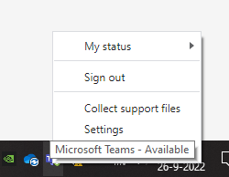
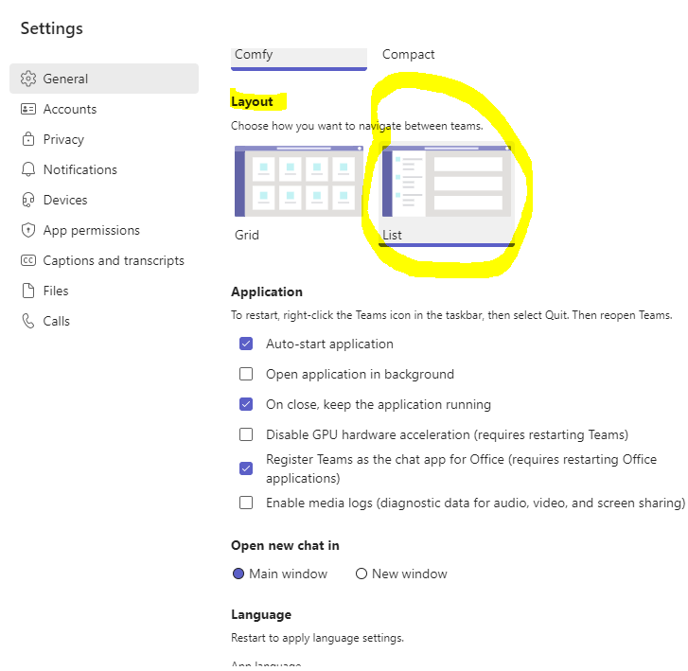
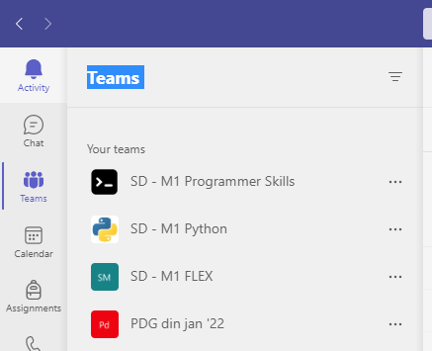
Laatste tip: Teams
1) Rechter muis op teams
2) Click op settings
De standard layout van teams maakt een team vinden wat lasting
Zet teams op list, dat zoekt makkelijker
Altijd in beeld handig!
3) Kies list (of lijst in NL)

